Slide 1
Молодежная организация Ленинградской АЭС
Павел Гредасов
Руководитель Молодежной организации

Slide 2
Научное направление Задачи:
Развитие и внедрение научных и производствен-ных идей
Повышение квалификации и профессиональный рост
Приобретение организаторских способностей
Обмен опытом между молодыми работниками
Налаживание связей в профессиональных кругах
Самореализация в работе

Slide 3
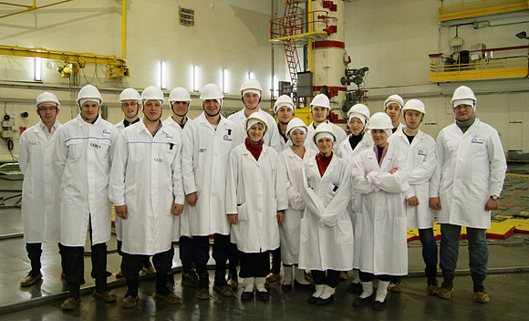
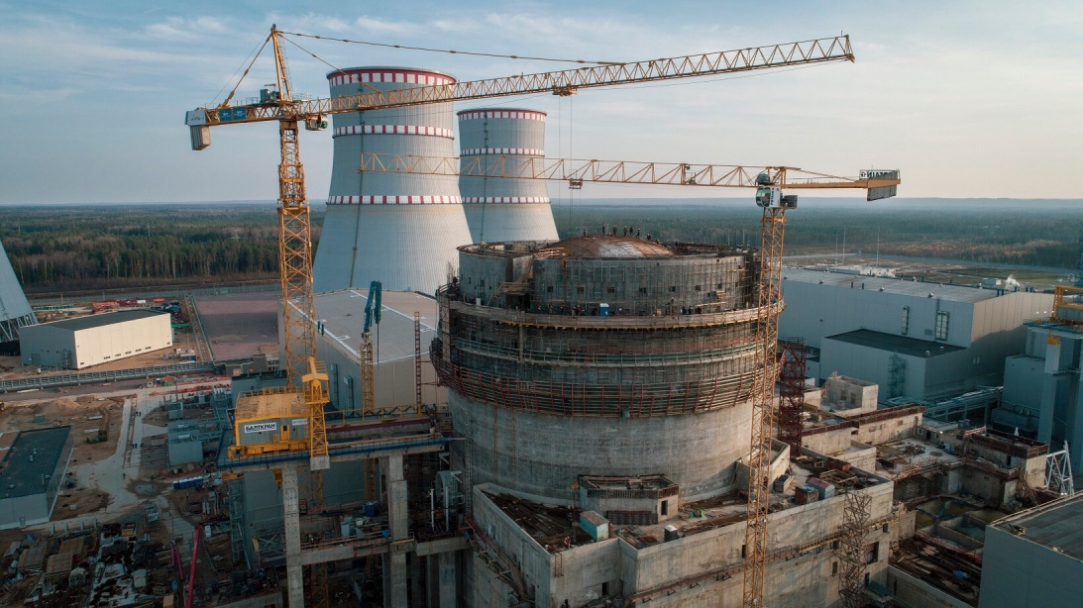
Научное направление
Проведение технических экскурсий на действующие энергоблоки Ленинградской АЭС и строящуюся Ленинградскую АЭС-2

Slide 4
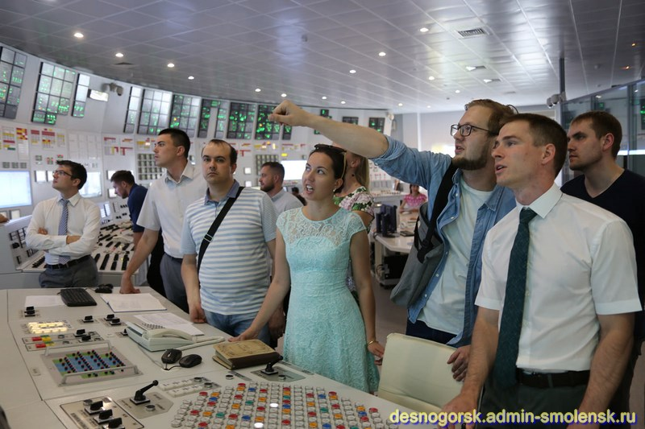
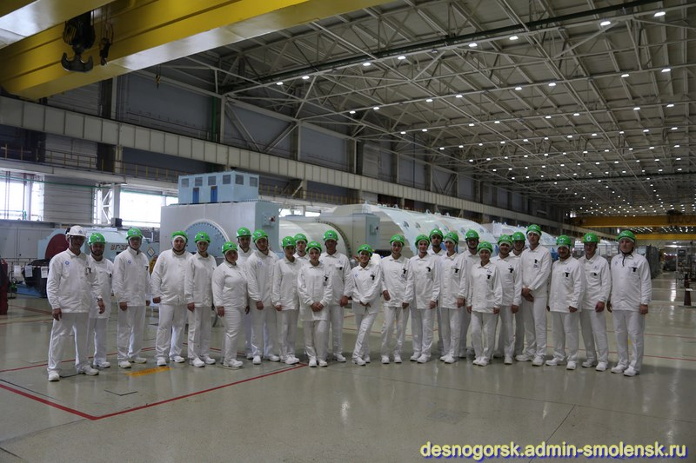
Научное направление
Участие в «Техническом туре 2019» посвященного 65-летию атомной энергетики в г.Десногорск

Slide 5
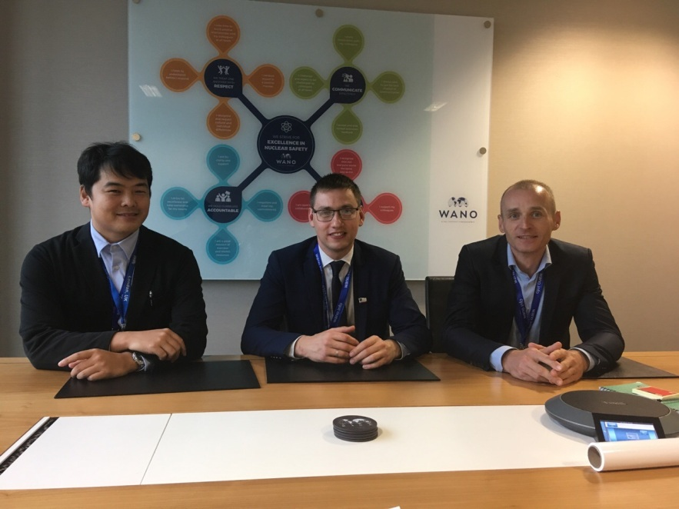
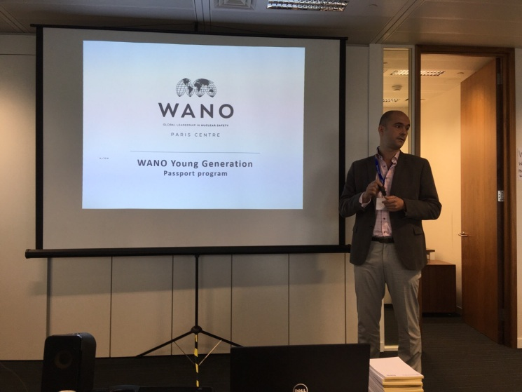
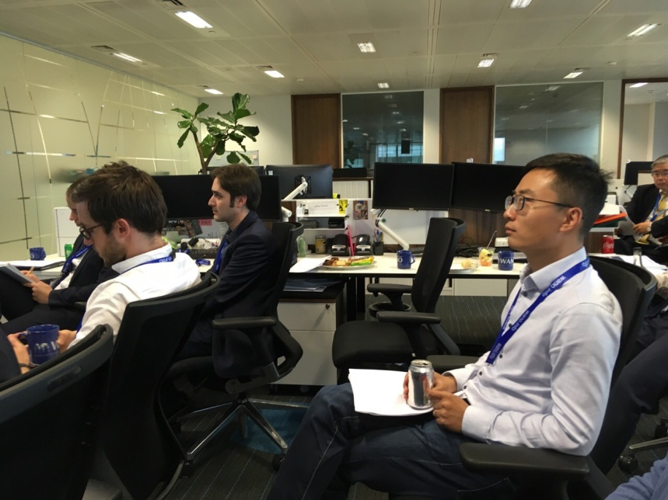
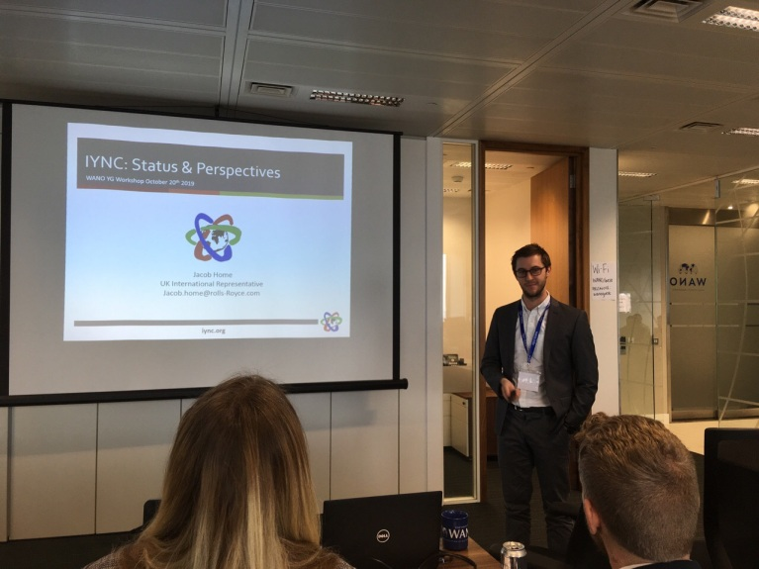
Научное направление
Участие в «Генеральной ассамблеи ВАО АЭС 2019» в Лондоне

Slide 6
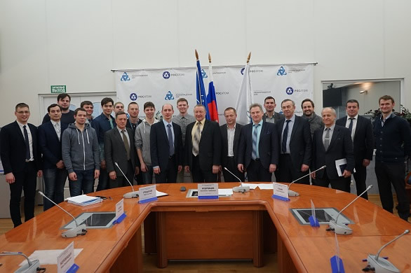
Научное направление
Проведение конкурса на «лучший научно-технический доклад»

Slide 7
Творческое направление Задачи:
Участие в формировании молодежной политики АО «Концерн Росэнергоатом», помощь в реализации молодежных программ
Взаимодействие с другими молодежными общественными объединениями
Организация творческого содружества молодых специалистов атомной отрасли
Развитие навыков организаторской и командной деятельности

Slide 8
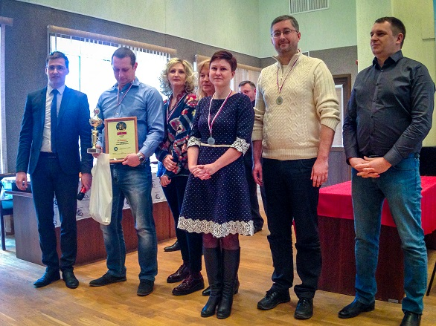
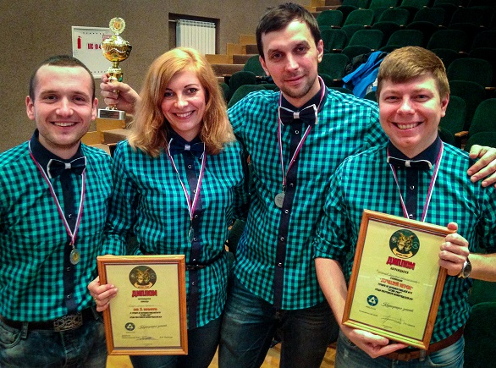
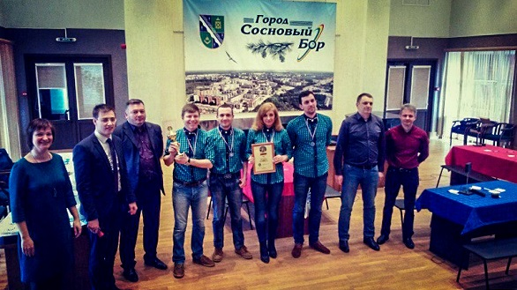
Творческое направление
Турнир по интеллектуальным играм «Брейн-ринг»

Slide 9
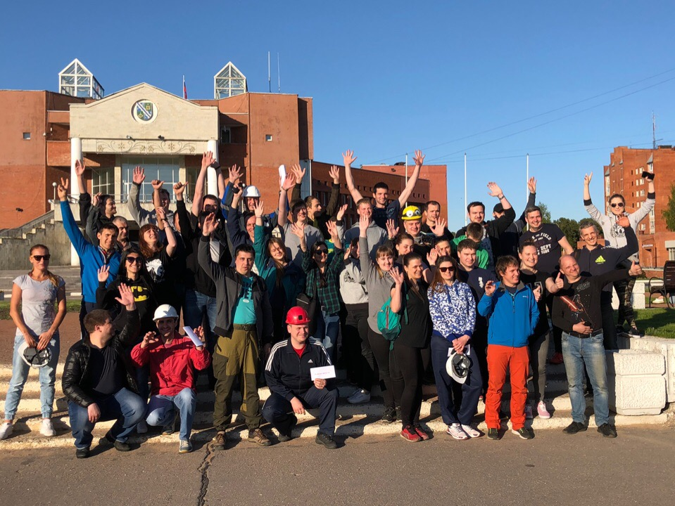
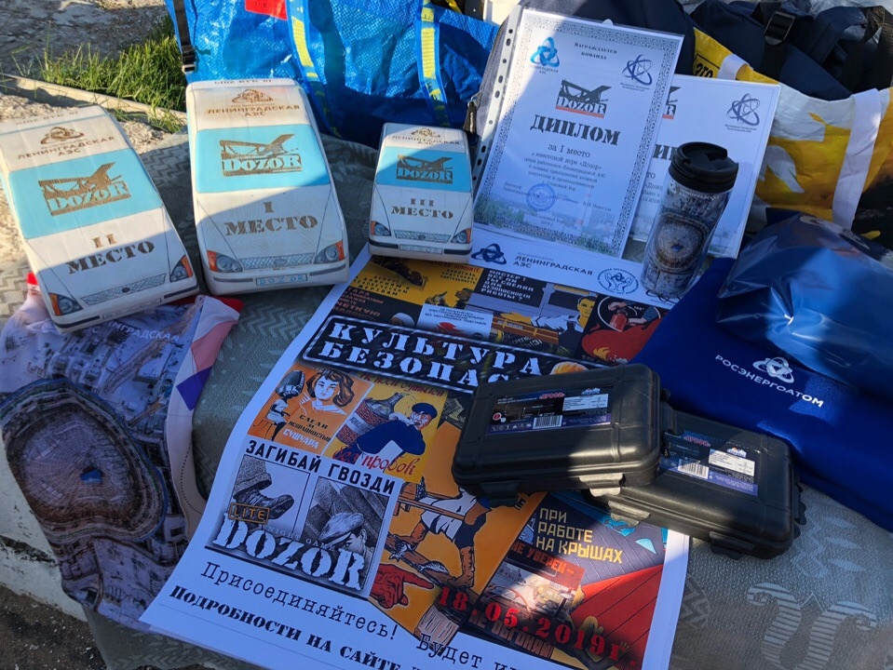
Творческое направление
Квестовая игра «ДОЗОР»

Slide 10
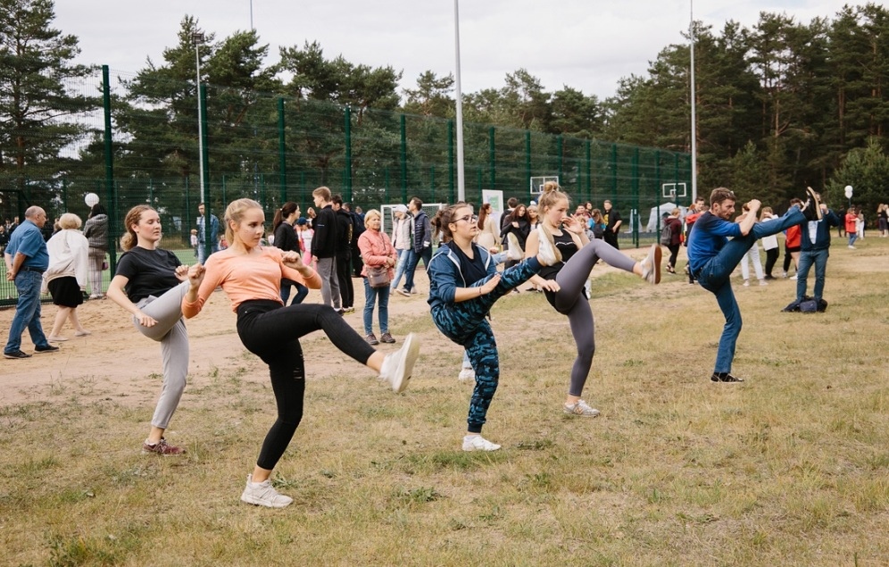
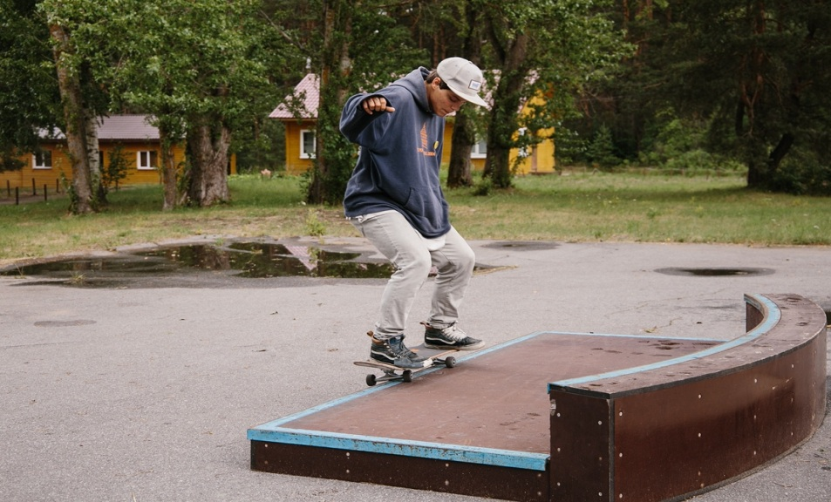
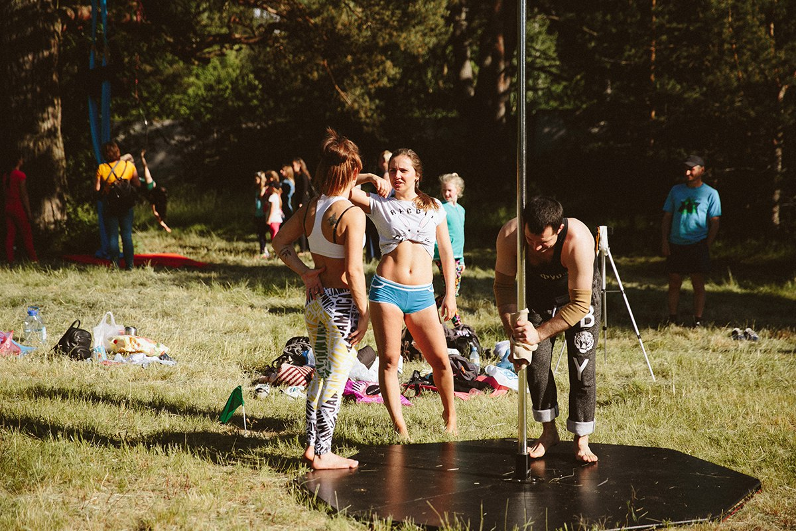
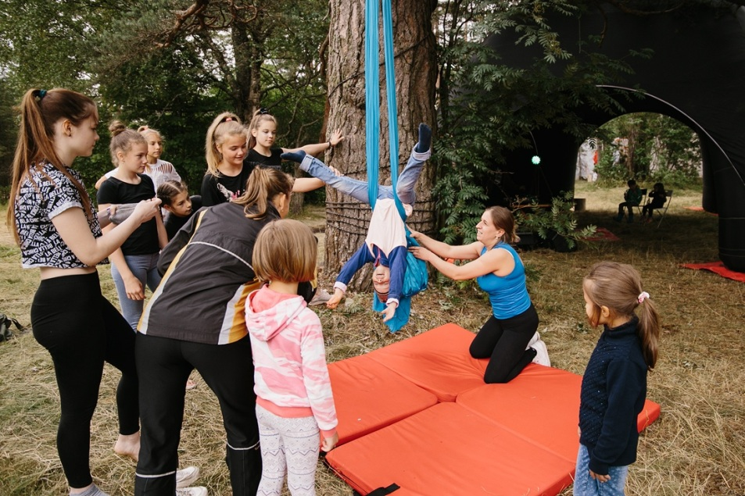
Творческое направление
Творческий фестиваль «Живая музыка - 2019»

Slide 11
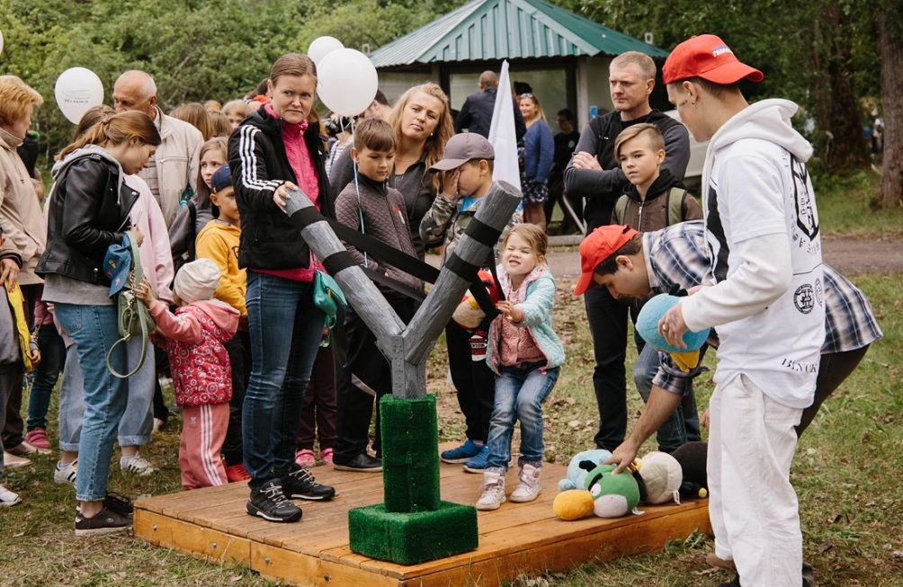
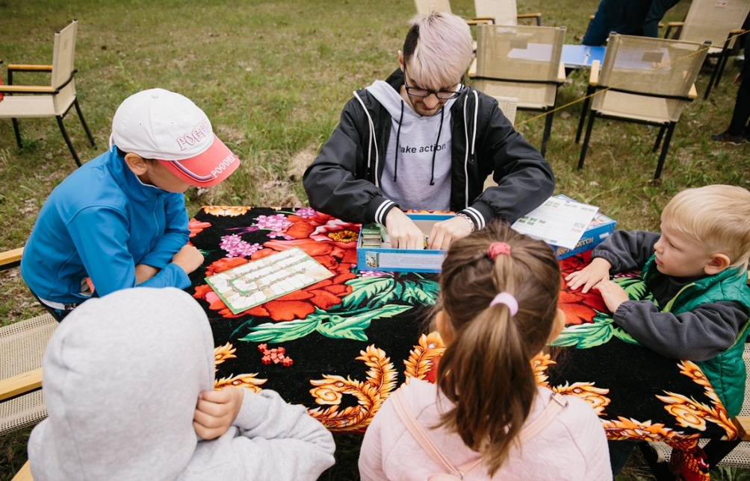
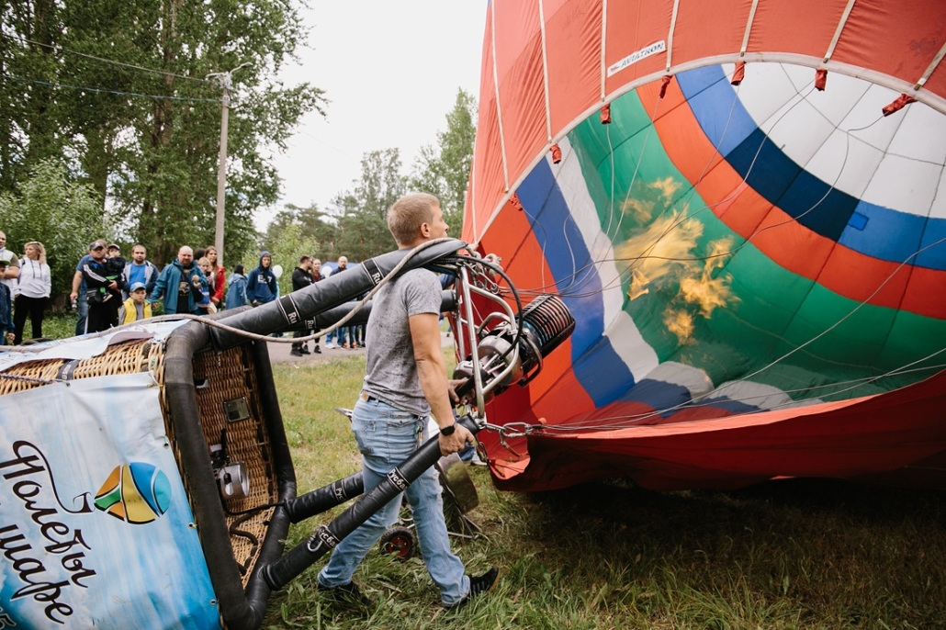
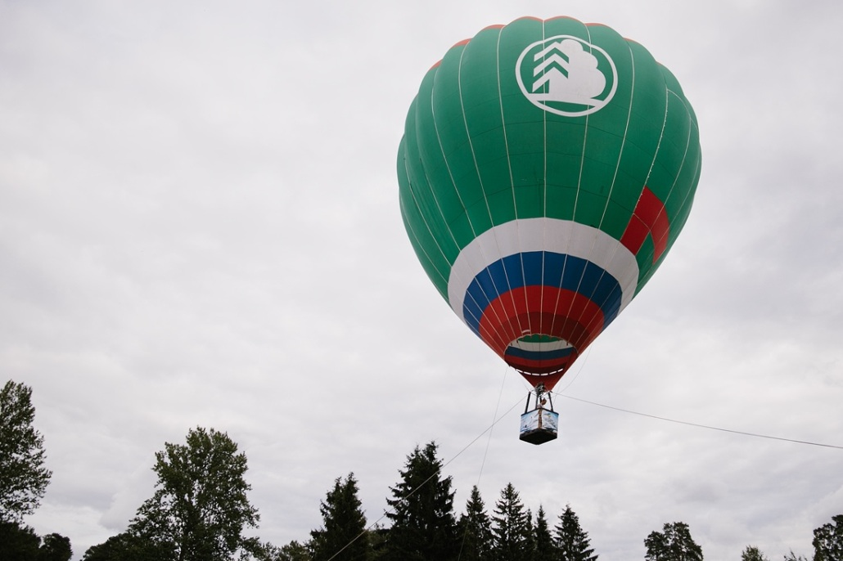
Творческое направление
Творческий фестиваль «Живая музыка - 2019»

Slide 12
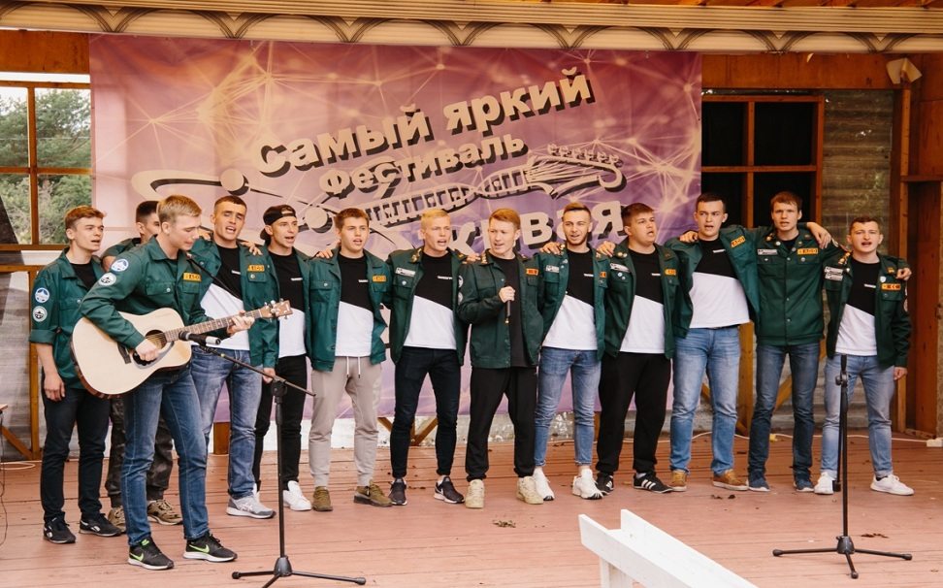
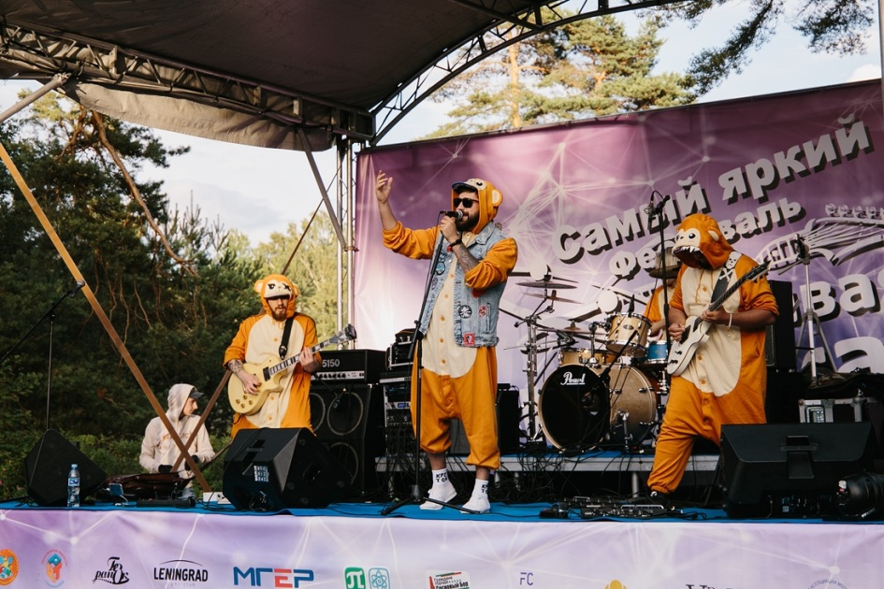
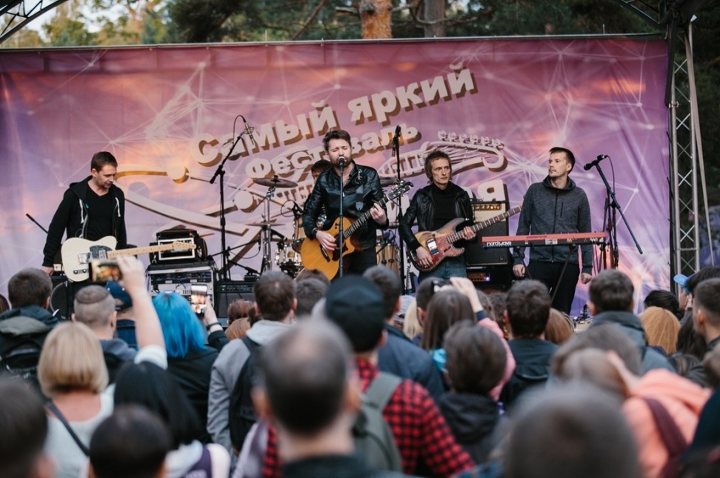
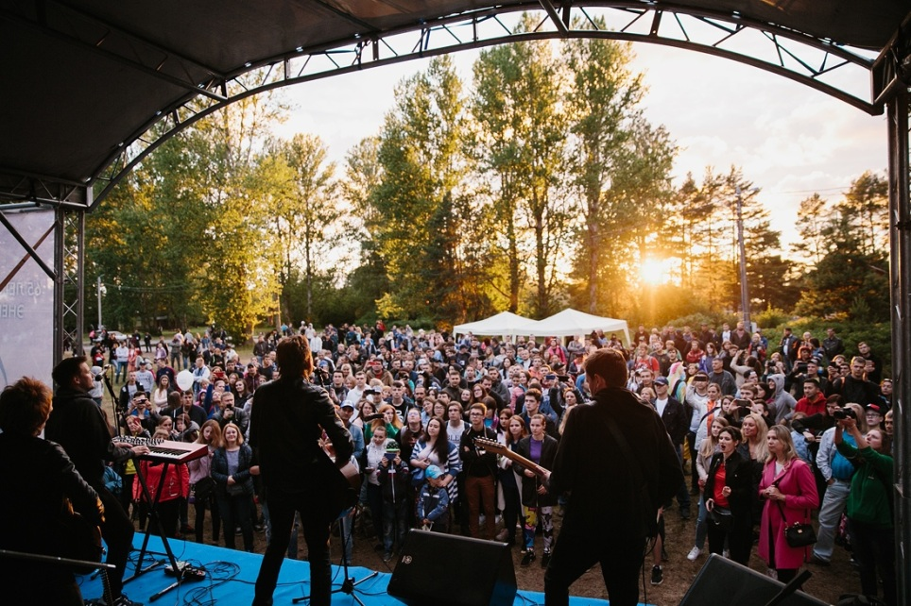
Творческое направление
Творческий фестиваль «Живая музыка - 2019»

Slide 13
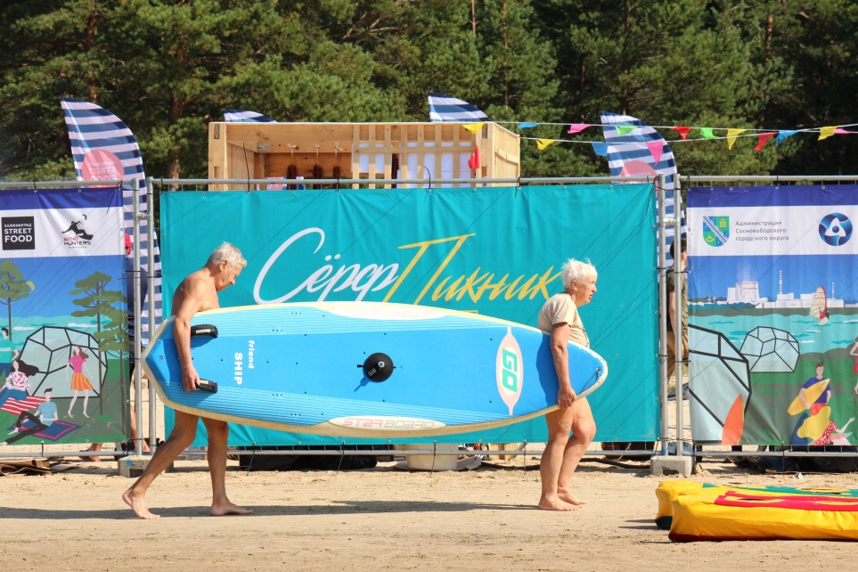
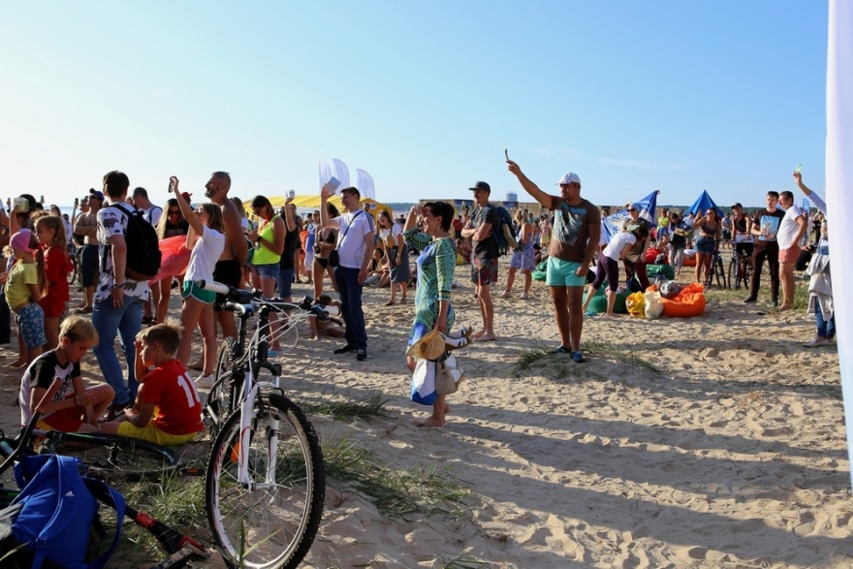
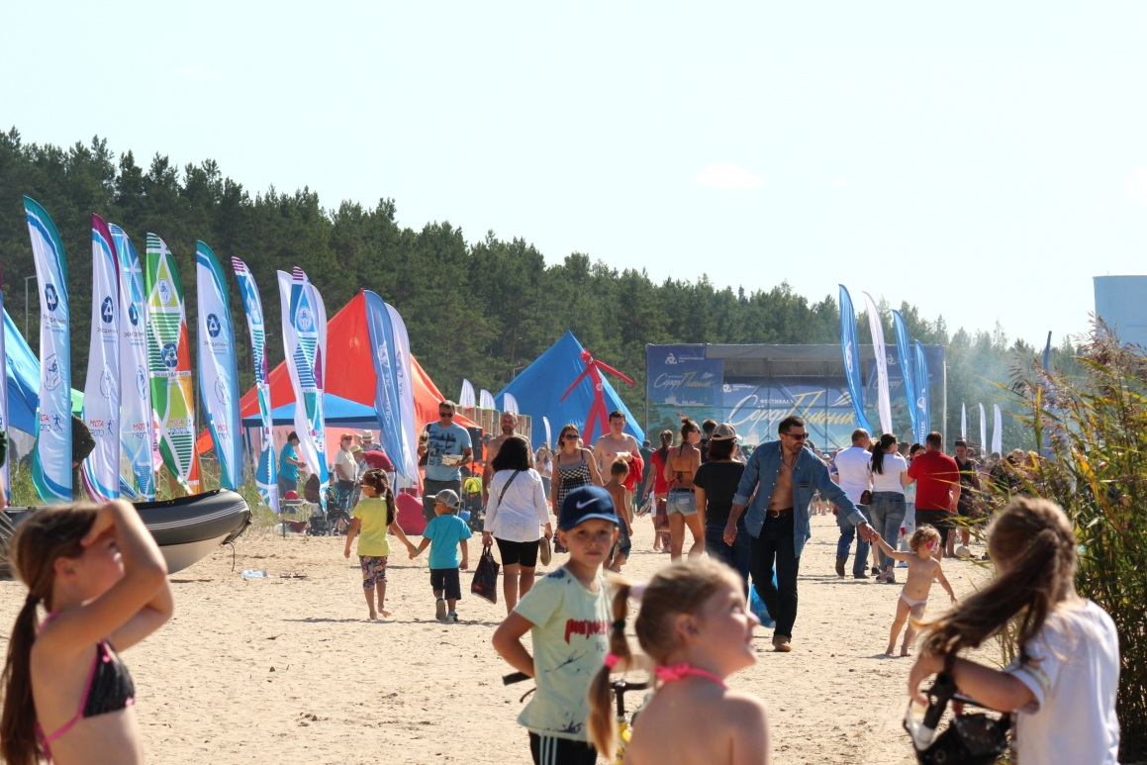
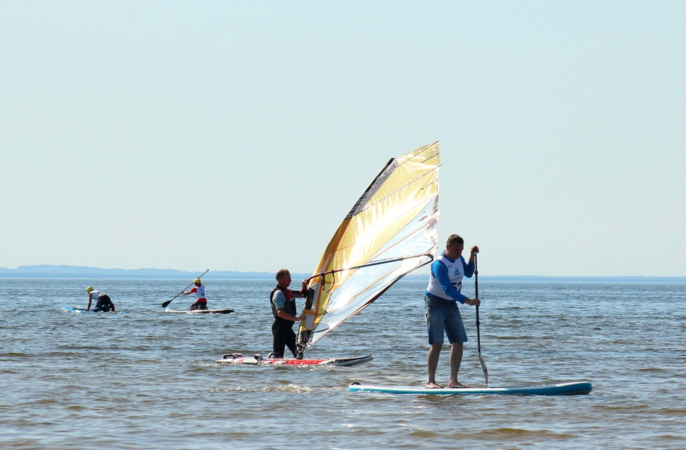
Творческое направление
«СёрфПикник»

Slide 14
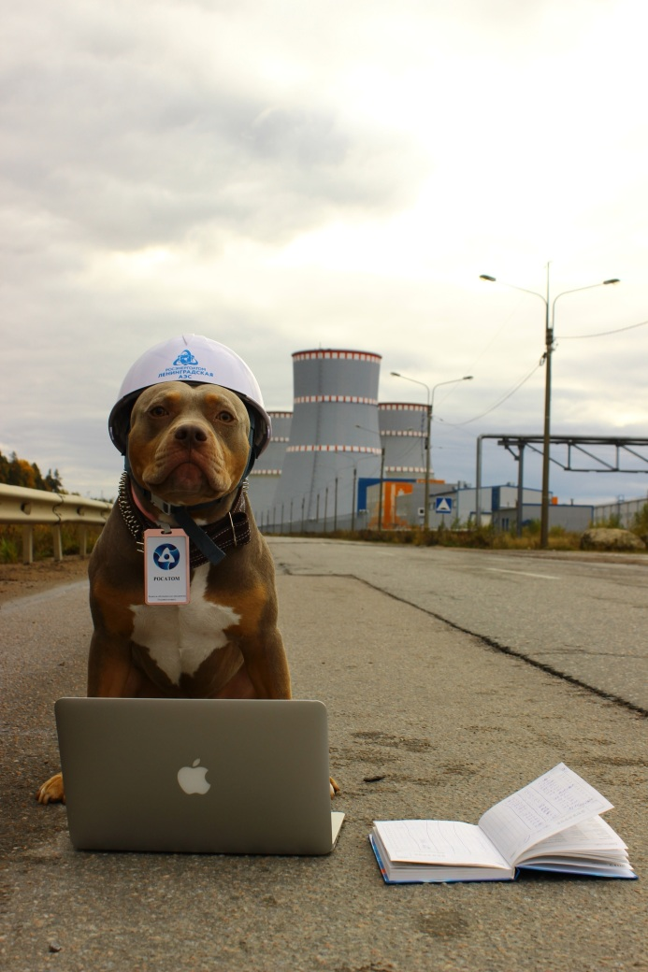
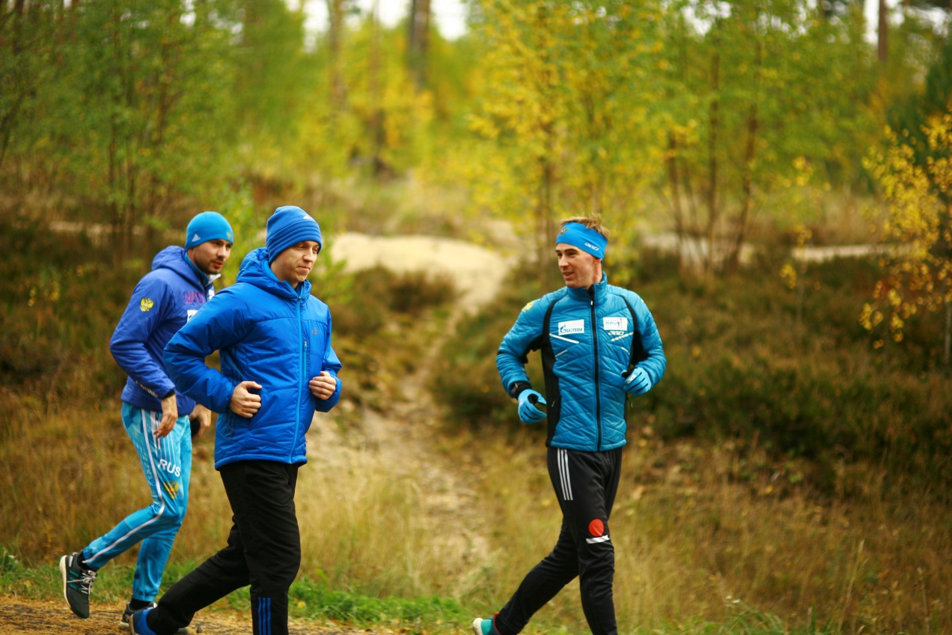
Творческое направление
Творческий конкурс «Фотокросс-2019»

Slide 15
Творческое направление

Slide 16
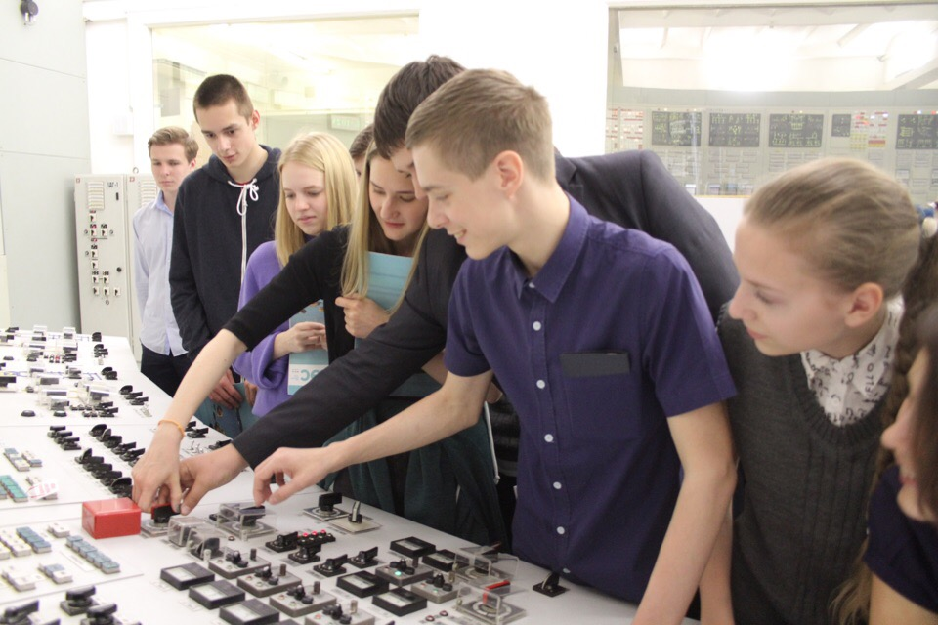
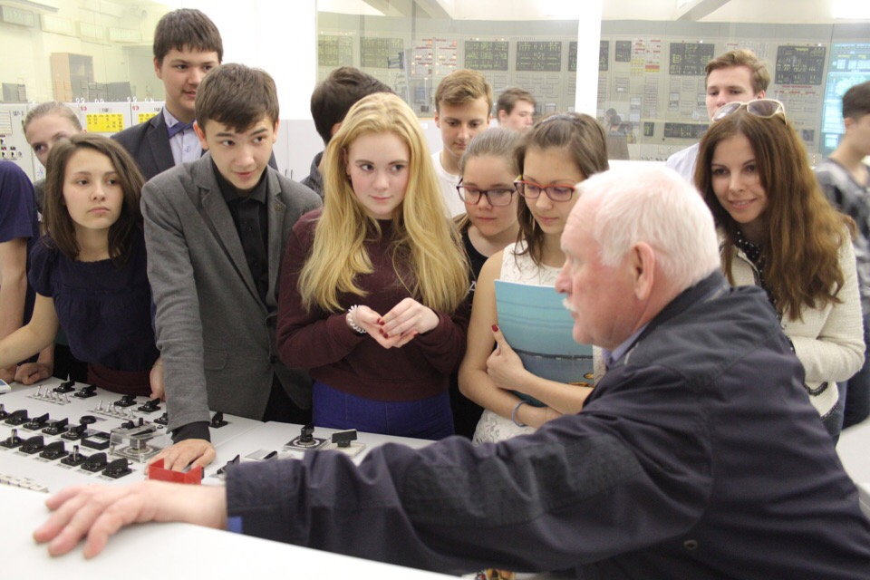
Творческое направление
«Папина и мамина работа»

Slide 17
Историко-краеведческое направление Задачи:
Воспитание гражданственности и патриотизма у молодежи
Сохранение памяти о жертвах войны
Повышение знаний об истории края и страны

Slide 18
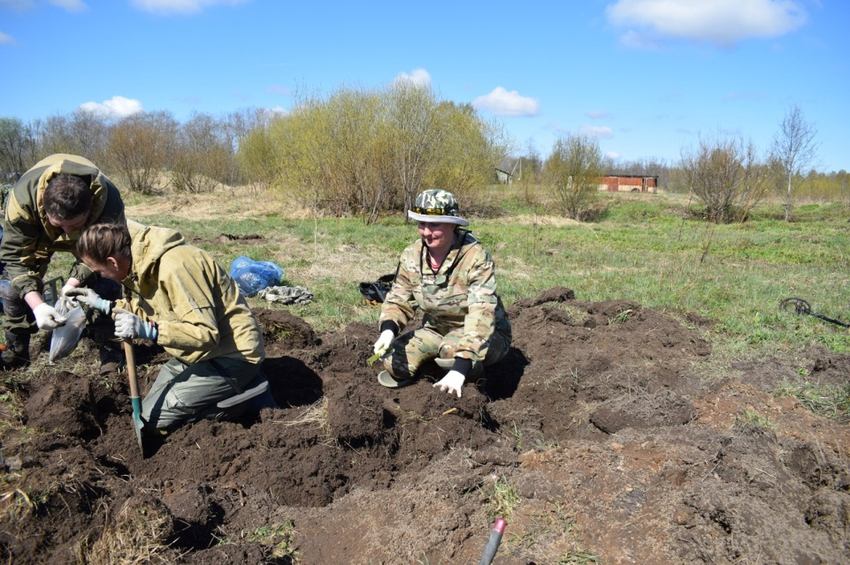
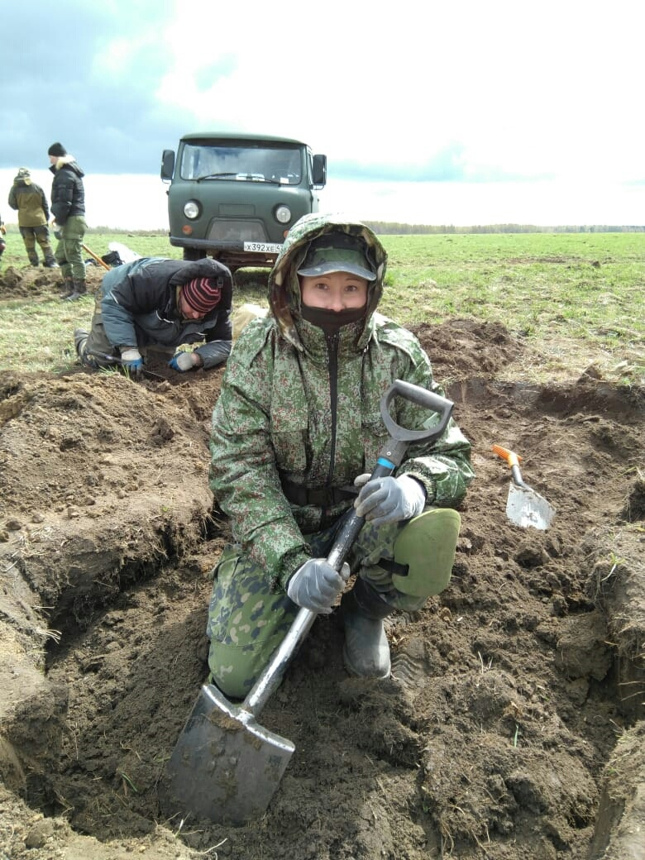
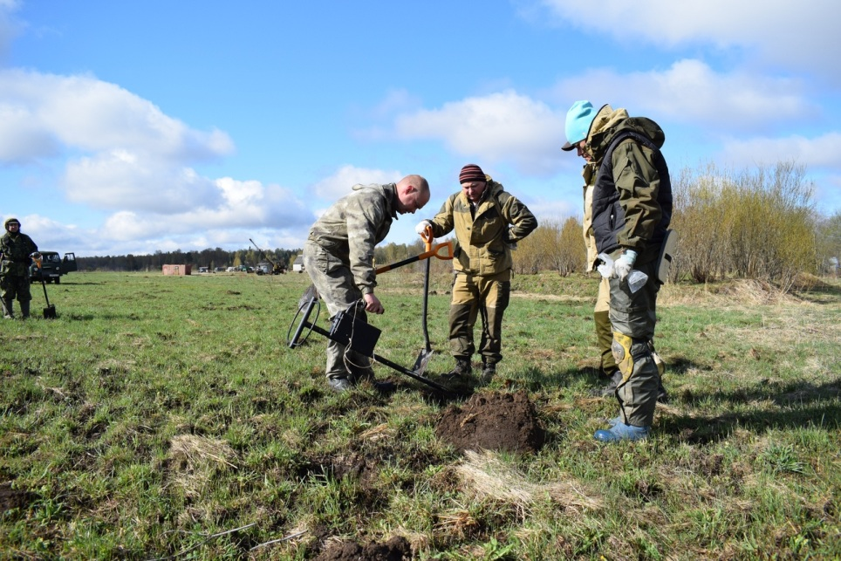
Историко-краеведческое направление
Межрегиональная «Вахта Памяти-2019»

Slide 19
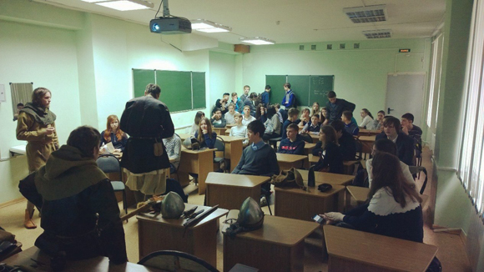
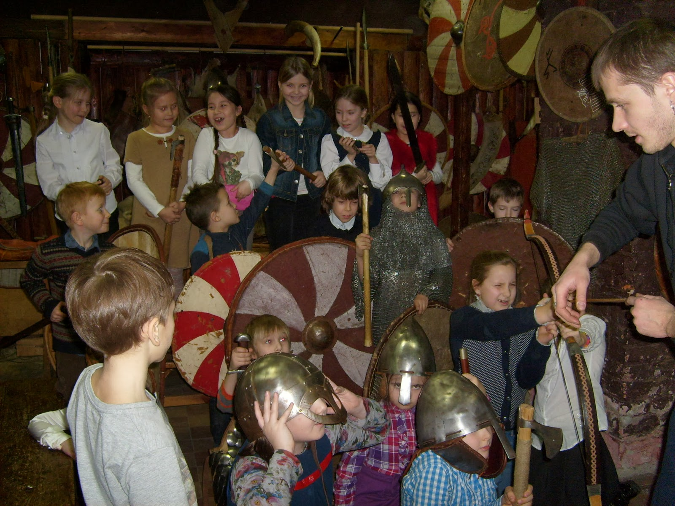
Историко-краеведческое направление
Уроки живой истории раннего Средневековья

Slide 20
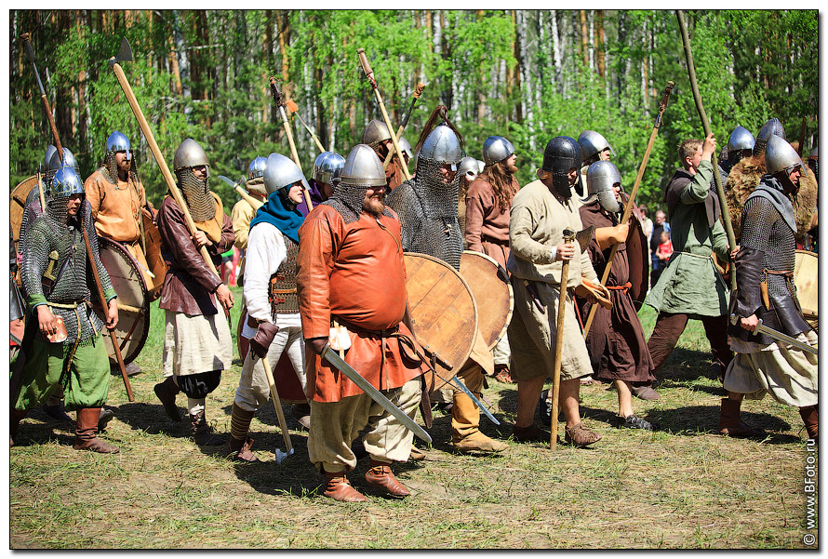
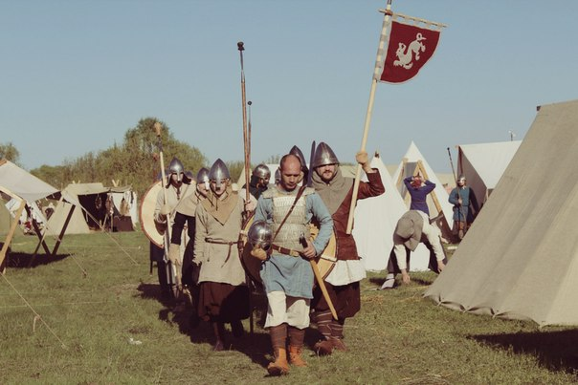
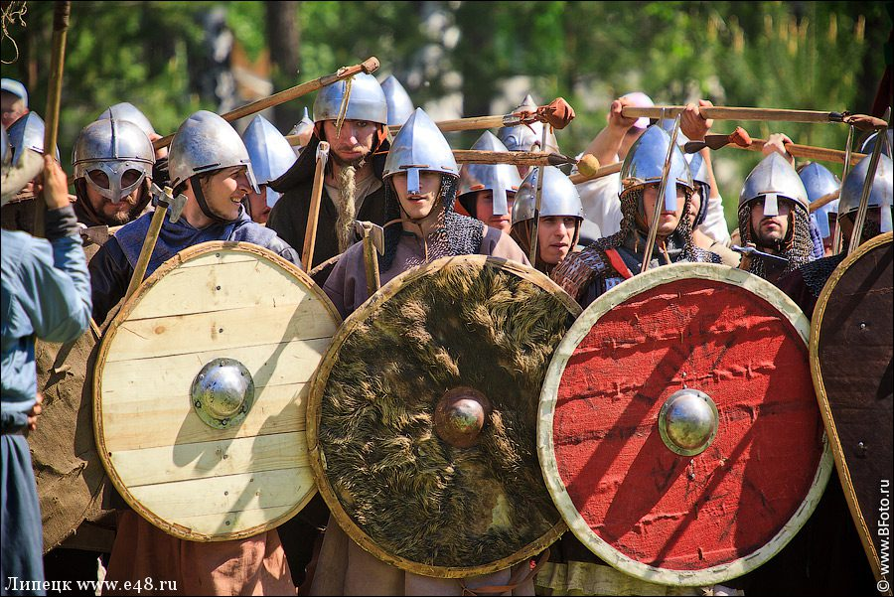
Историко-краеведческое направление
Военно-исторический фестиваль «Русборг»

Slide 21
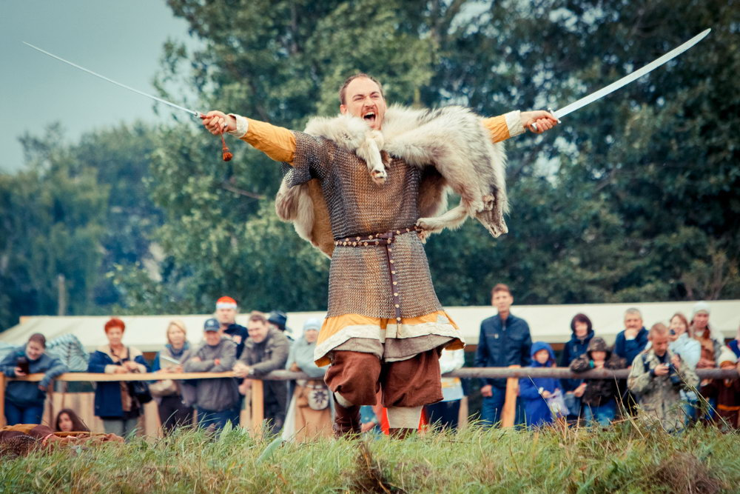
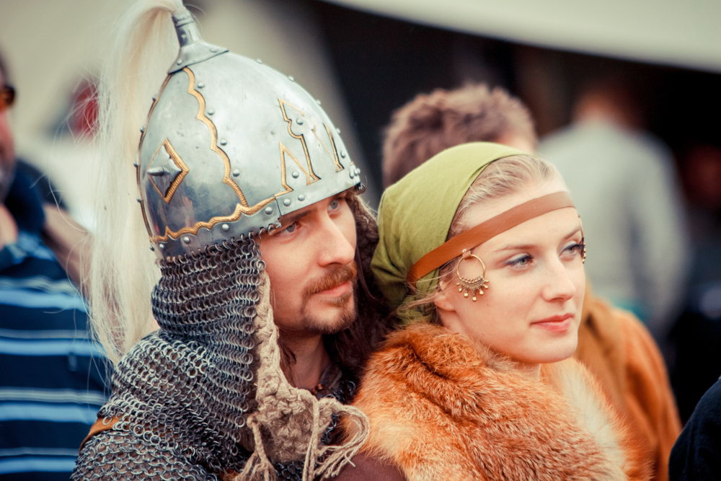
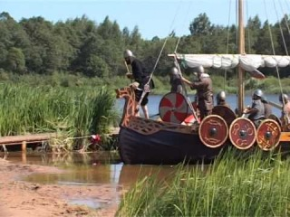
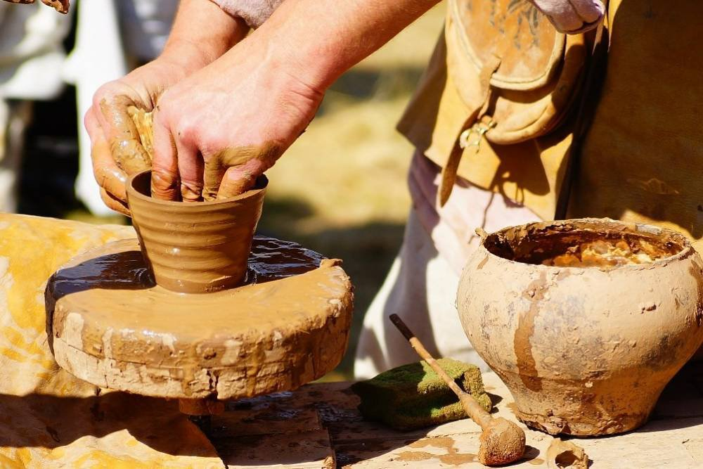
Историко-краеведческое направление
Фестиваль исторической реконструкции «Былинный берег»

Slide 22
Социально-правовое направление Задачи:
Совершенствование социальных программ для молодежи АЭС
Защита интересов молодых работников
Получение практических навыков в области трудового права и профсоюзной деятельности

Slide 23
Социально-правовое направление
Консультация молодых работников и специалистов о социальных программах, льготах и т.д.

Slide 24
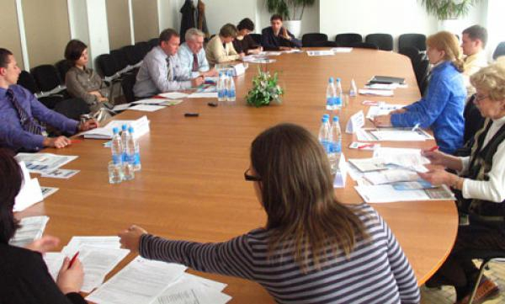
Социально-правовое направление
Взаимодействие с профсоюзной организацией Ленинградской АЭС
Работа Молодежной комиссии ППО ЛАЭС

Slide 25
Кадровое направление Задачи:
Развитие управленческих и организаторских качеств
Вовлечение молодых работников в деятельность МО АЭС
Адаптация молодых работников корпоративной культуре

Slide 26
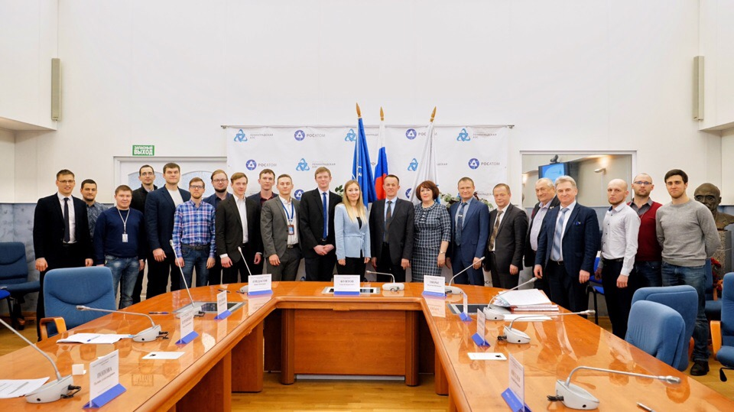
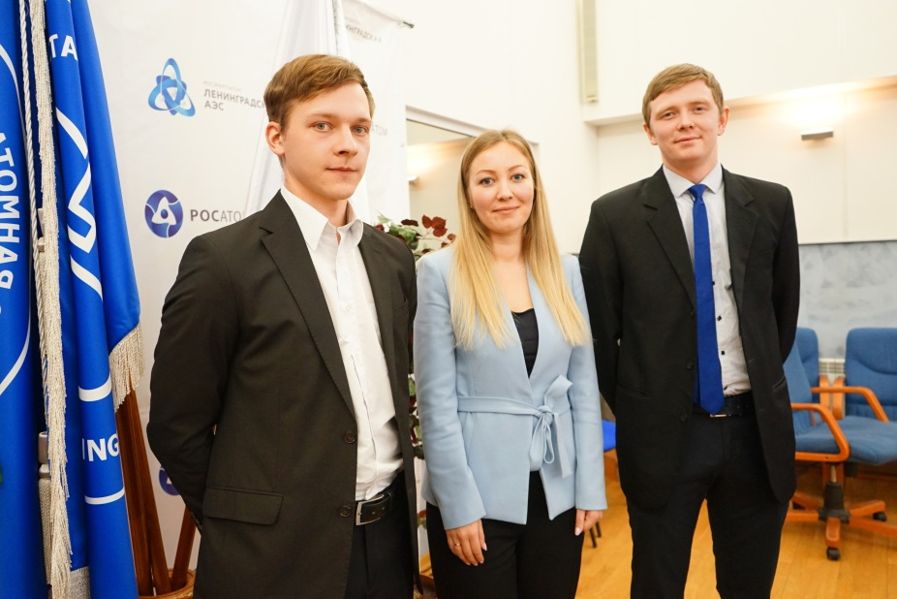
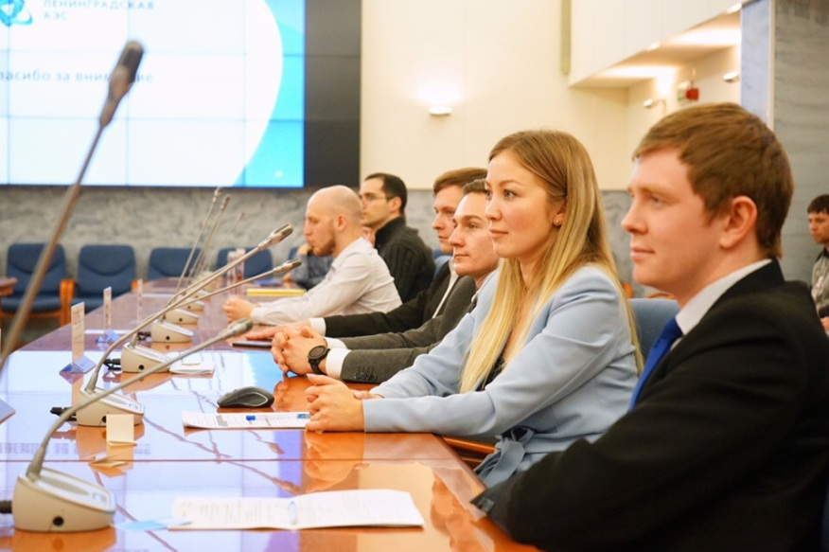
Кадровое направление
Конкурс на звание «Лучший молодой работник и специалист»

Slide 27
Кадровое направление
Участие в первом молодежном дивизиональном слете

Slide 28
Кадровое направление
Участие во II Молодёжном конгрессе Росатома в Нижнем Новгороде

Slide 29
Кадровое направление
Участие в AtomSkills 2019

Slide 30
Кадровое направление
Проведение конкурса «Энергия молодых»

Slide 31
Кадровое направление
Семинары «Передача опыта старших поколений»

Slide 32
Кадровое направление
Семинары «Время выбирать профессию!»

Slide 33
Кадровое направление
Молодежный форум «Ладога -2019»

Slide 34
Кадровое направление
Проведение донорской акции по сбору крови для нуждающихся

Slide 35
Спортивное направление Задачи:
Физическое развитие молодых работников
Пропаганда здорового образа жизни
Повышение работоспособности молодых работников
Формирование командного взаимодействия у молодых работников

Slide 36
Спортивное направление
Организация занятий спортом для молодых работников станции

Slide 37
Спортивное направление
Сдача норм ГТО

Slide 38
Спортивное направление
Турнир по бильярду среди работников предприятий атомной промышленности и энергетики

Slide 39
Информационное направление Задачи:
Привлечение молодежи на АЭС
Информирование работников станции о деятельности МО АЭС
Освещение в СМИ мероприятий МО АЭС
Налаживание обратной связи с молодыми работниками

Slide 40
Информационное направление
Сайт Молодежной организации molaes.ru

Slide 41
Информационное направление
Группа «ВКонтакте» vk.com/molaes

Slide 42
Информационное направление
Раздел «Молодежь» на внутреннем сайте Ленинградской АЭС
Информационные доски Молодежной организации
Информационные панели
Телевизор на площади Победы г.Сосновый Бор
Газета «Вестник ЛАЭС»
Журнал Росэнергоатом
Отраслевые сайты: ProAtom.ru, PublicAtom.ru, Rosatom.ru, Rosenergoatom.ru и др.
Сосновоборское ТВ

Slide 43
Участие в городских мероприятиях
Участие в проекте Молодежная столица Росэнергоатома

Slide 44
Участие в городских мероприятиях
Городской молодежный субботник

Slide 45
Участие в городских мероприятиях
День памяти Чернобыльской катастрофы

Slide 46
Участие в городских мероприятиях
Международный день трудящихся

Slide 47
Участие в городских мероприятиях
Акция «Георгиевская ленточка»

Slide 48
Участие в городских мероприятиях
Городская акция «Свеча Памяти»

Slide 49
Участие в городских мероприятиях
Городская акция «Бессмертный полк»

Slide 50
Спасибо за Внимание!

